Slide 1
FAIDARE: Portail de données pour la recherche sur les plantes
GnpIS et fédérations de données internationales

Slide 2
Portail et fédérations de données: Pourquoi ?

Slide 3
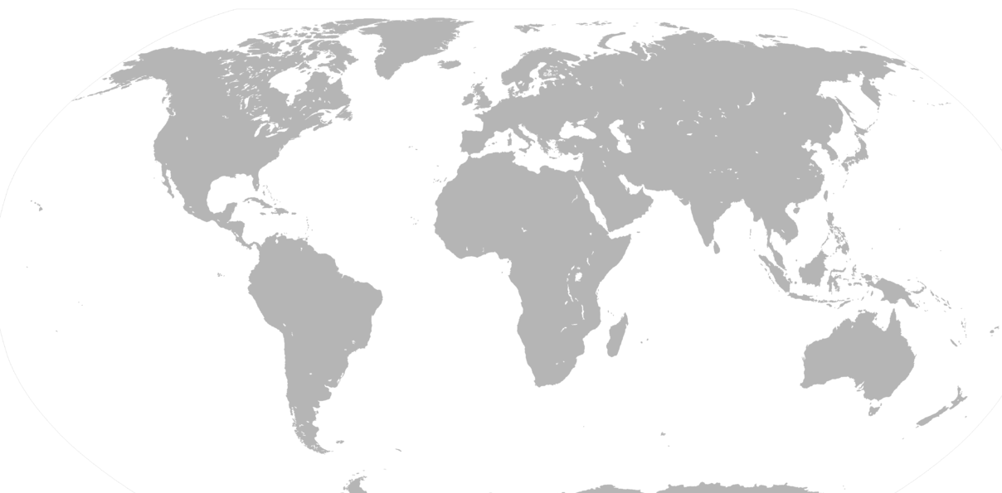
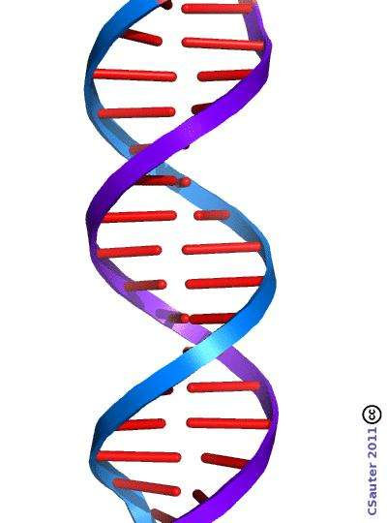
Portail et fédérations de données: Pourquoi ?
Données: Dispersées

Slide 4
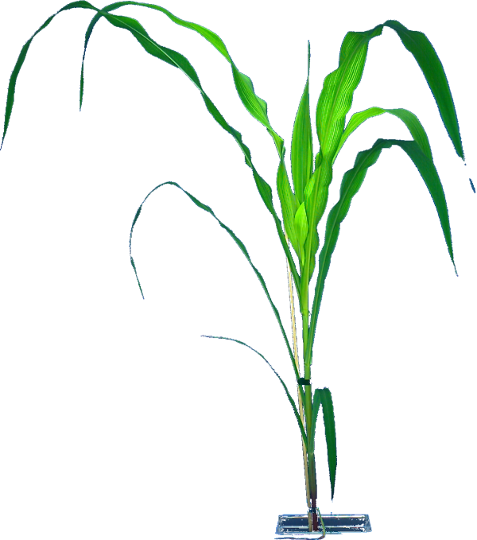
Portail et fédérations de données: Pourquoi ?
Données: Dispersées Hétérogènes

Slide 5
Portail et fédérations de données: Pourquoi ?
Données: Dispersées Hétérogènes Entrepôts dédiés

Slide 6
Data portal, data federation
Portail de recherche de données
Data Portal
Metadata
link back to source repositories

Slide 7
FAIDARE
Moteur de recherche dédié à la recherche sur les plantes
Data Portal
Metadata
link back to source repositories

Slide 8
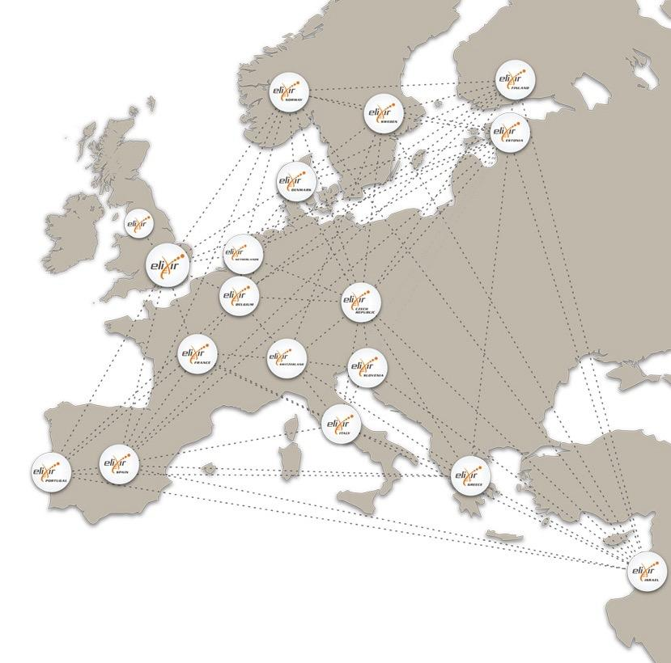
FAIDARE
Périmètre
Fédération d’entrepôts de données
Crops & Woody plants
Collaboration ouverte et internationale
Menée par INRAE
Infrastructures: Elixir, EMPHASIS (EPPN)
WheatIS
Notes:
WheatIS DataDiscovery community building has been a success story (cf. Sen et al. 2020 F1000 Research) which could be a base to extending the service of federated data repositories to other species and communities
In UE, a community is growing in the frame of ELIXIR (European Infrastructure for Lige Science dat sharing and analysing)
Similar distributed model based on implementation of standards web services on each partner’s IT infrastructure: Breeding API (https://brapi.org) + WheatIS data

Slide 9
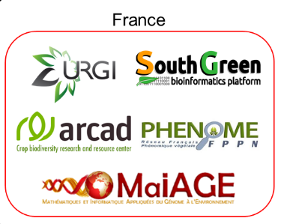
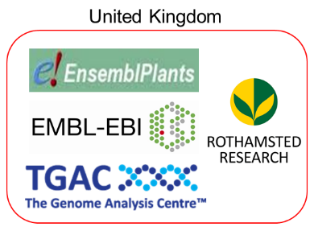
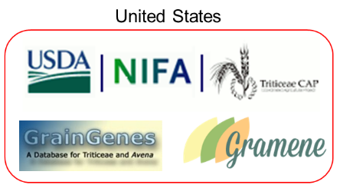
FAIDARE
Périmètre et objectifs
Gestion de communautés
Sources de données
Indexation simple
Nom, Identifiant, Description, type, espèce
Standards de données (MIAPPE, BrAPI)
Maximiser la découvert de données
Minimal generic
(Data Discovery)
France
Europe
United States
EVA
Notes:
WheatIS DataDiscovery community building has been a success story (cf. Sen et al. 2020 F1000 Research) which could be a base to extending the service of federated data repositories to other species and communities
In UE, a community is growing in the frame of ELIXIR (European Infrastructure for Lige Science dat sharing and analysing)
Similar distributed model based on implementation of standards web services on each partner’s IT infrastructure: Breeding API (https://brapi.org) + WheatIS data

Slide 10
FAIDARE
Portail web
https://urgi.versailles.inrae.fr/faidare/

Slide 11
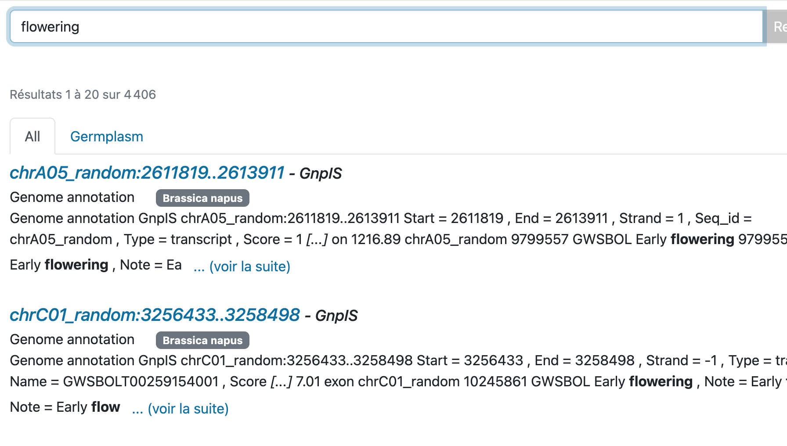
FAIDARE, découverte de données
Principes
Simple, user friendly
Texte libre, moteur de recherche

Slide 12
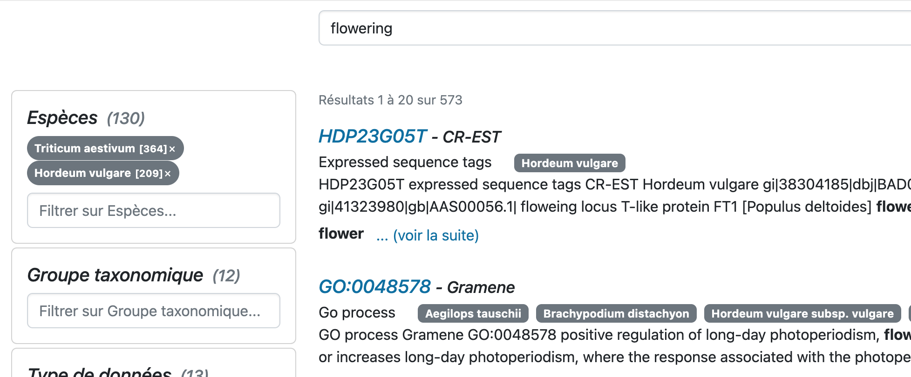
FAIDARE, découverte de données
Principes
Simple, user friendly
Texte libre, moteur de recherche
Filtres de recherche supplémentaires

Slide 13
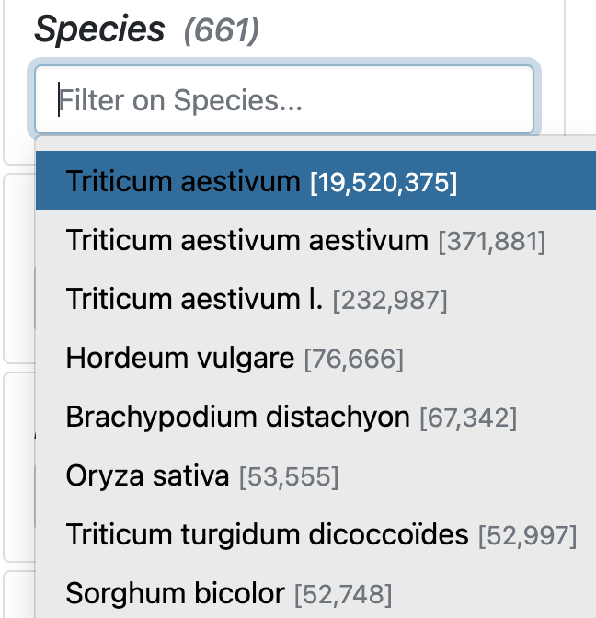
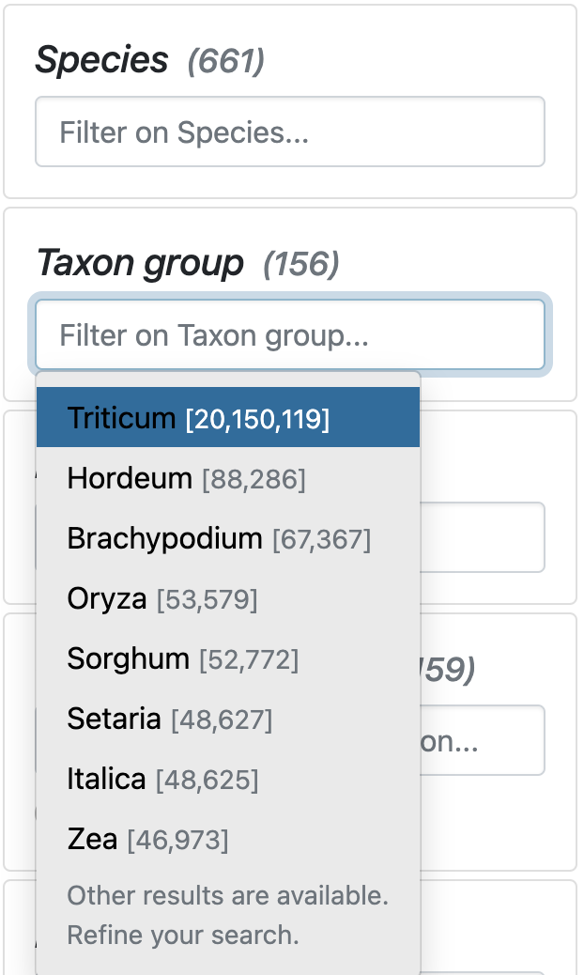
FAIDARE, découverte de données
Filtres de recherche
Taxon Group Species

Slide 14
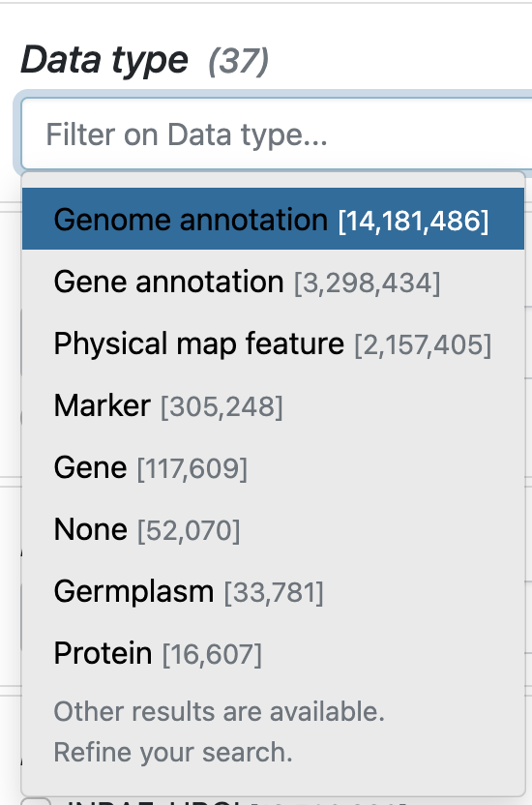
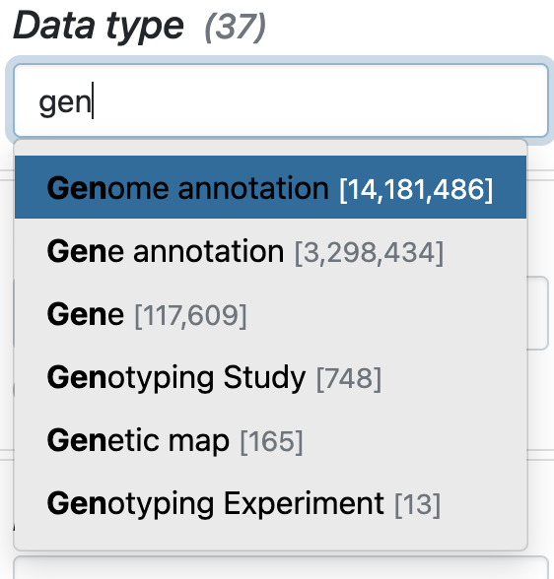
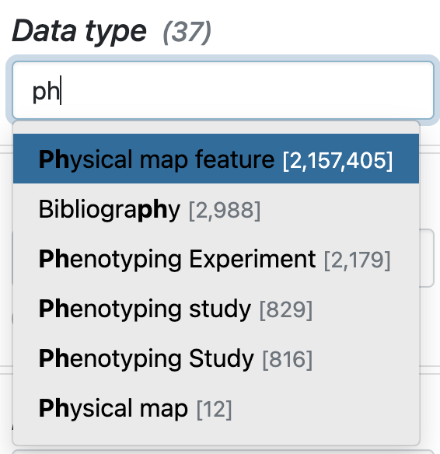
FAIDARE, découverte de données
Data types
Genetics / Genomic
Phenomics
Germplasm / Biological Material
Other omics

Slide 15
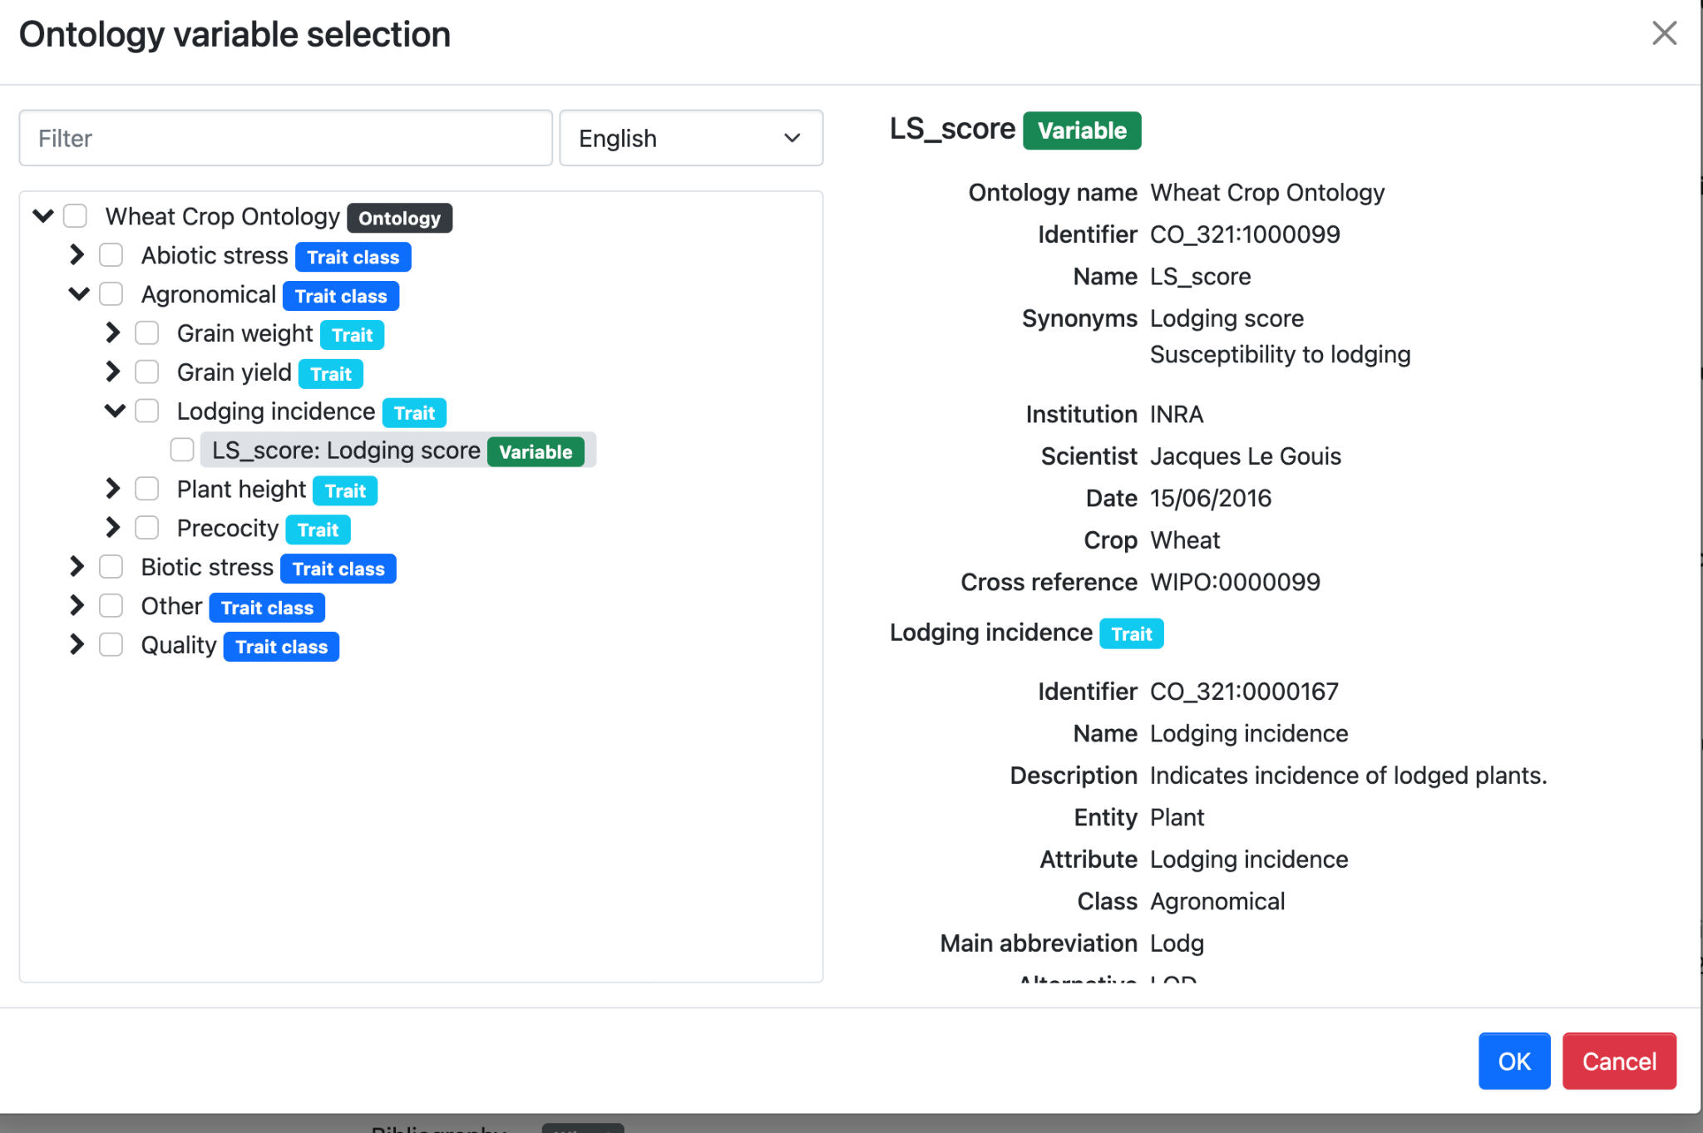
FAIDARE, découverte de données
Filtres traits
Crop Ontologies
MIAPPE/BrAPI
Ad hoc variables
Variable
=
Trait + method + scale

Slide 16
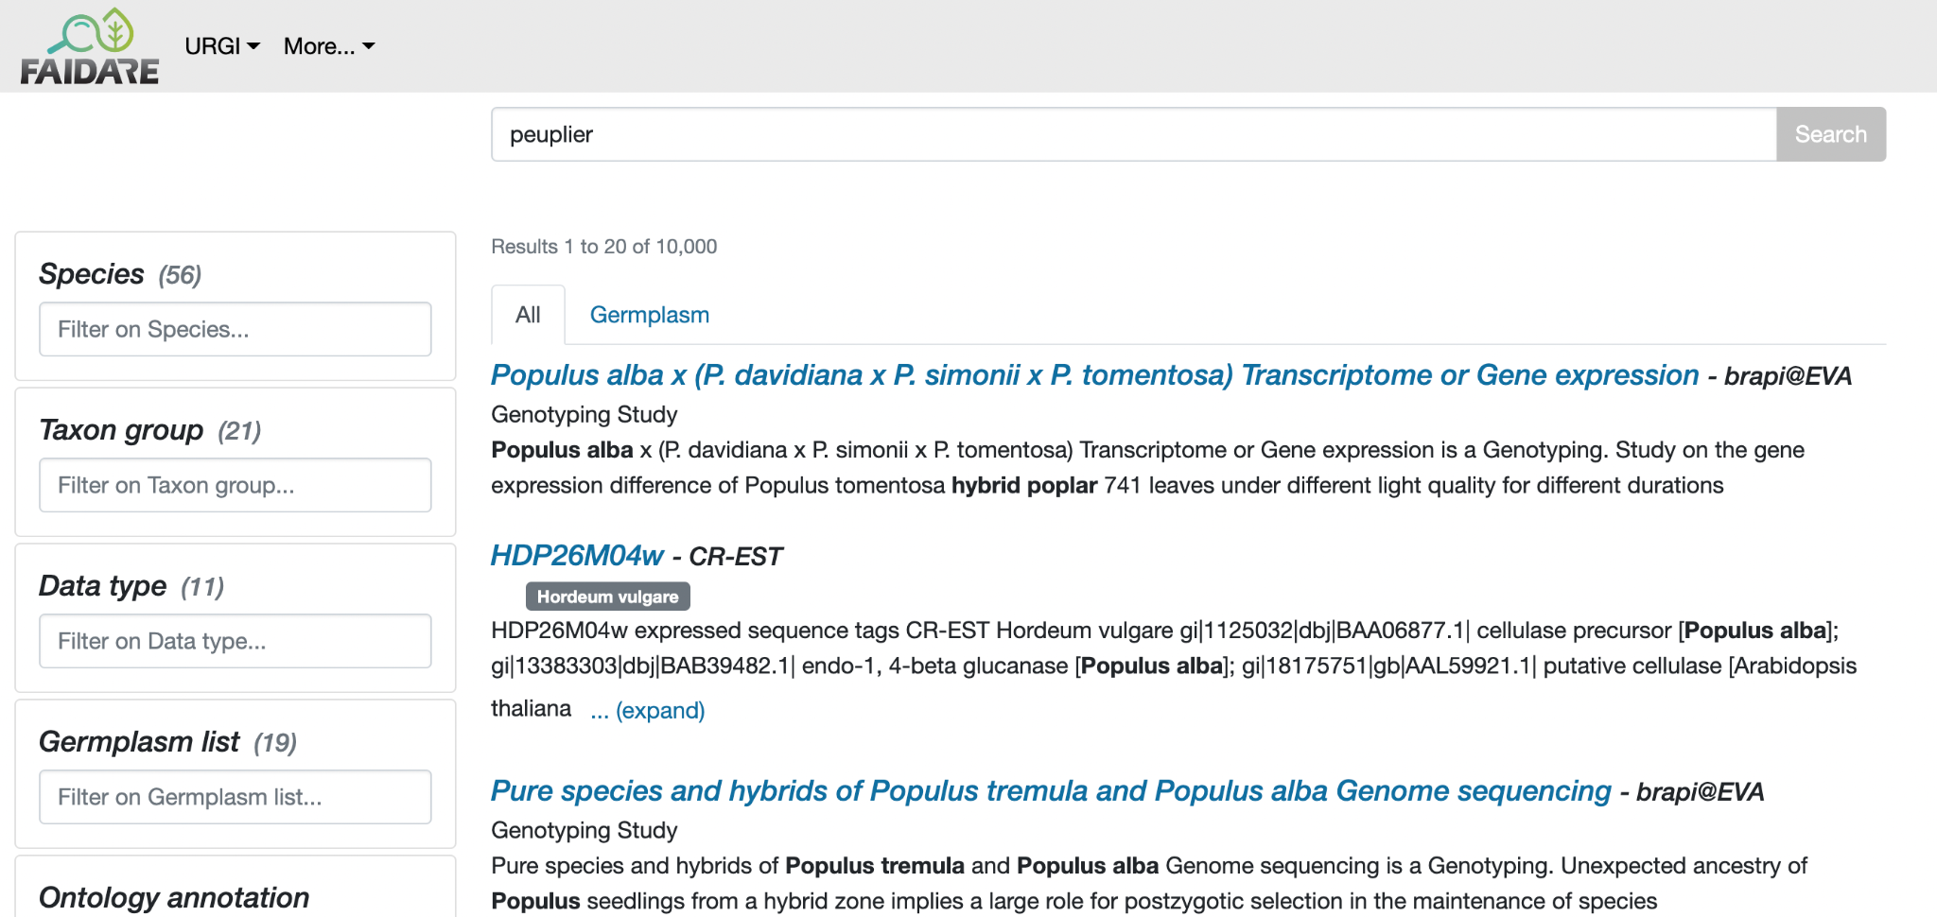
FAIDARE, découverte de données: synonyms (source: NCBI, GnpIS, …)

Slide 17
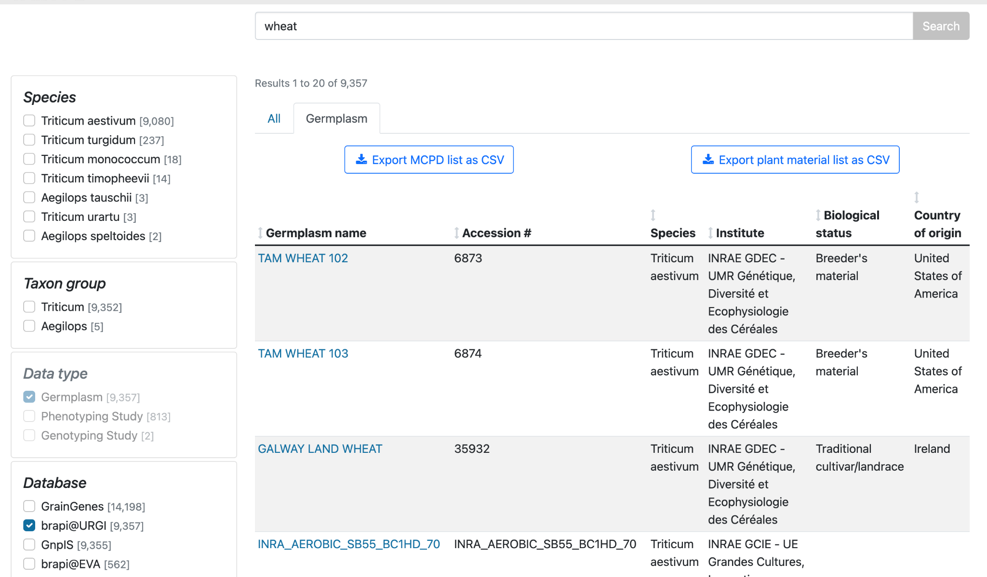
FAIDARE, découverte de données: Germplasm view and export

Slide 18
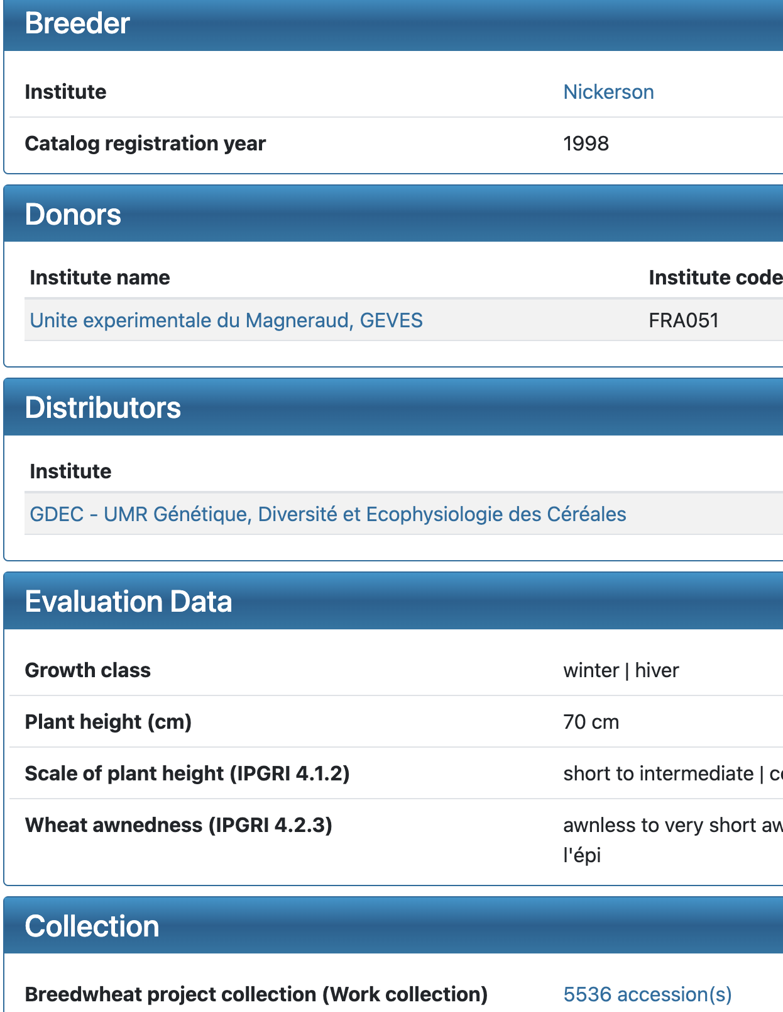
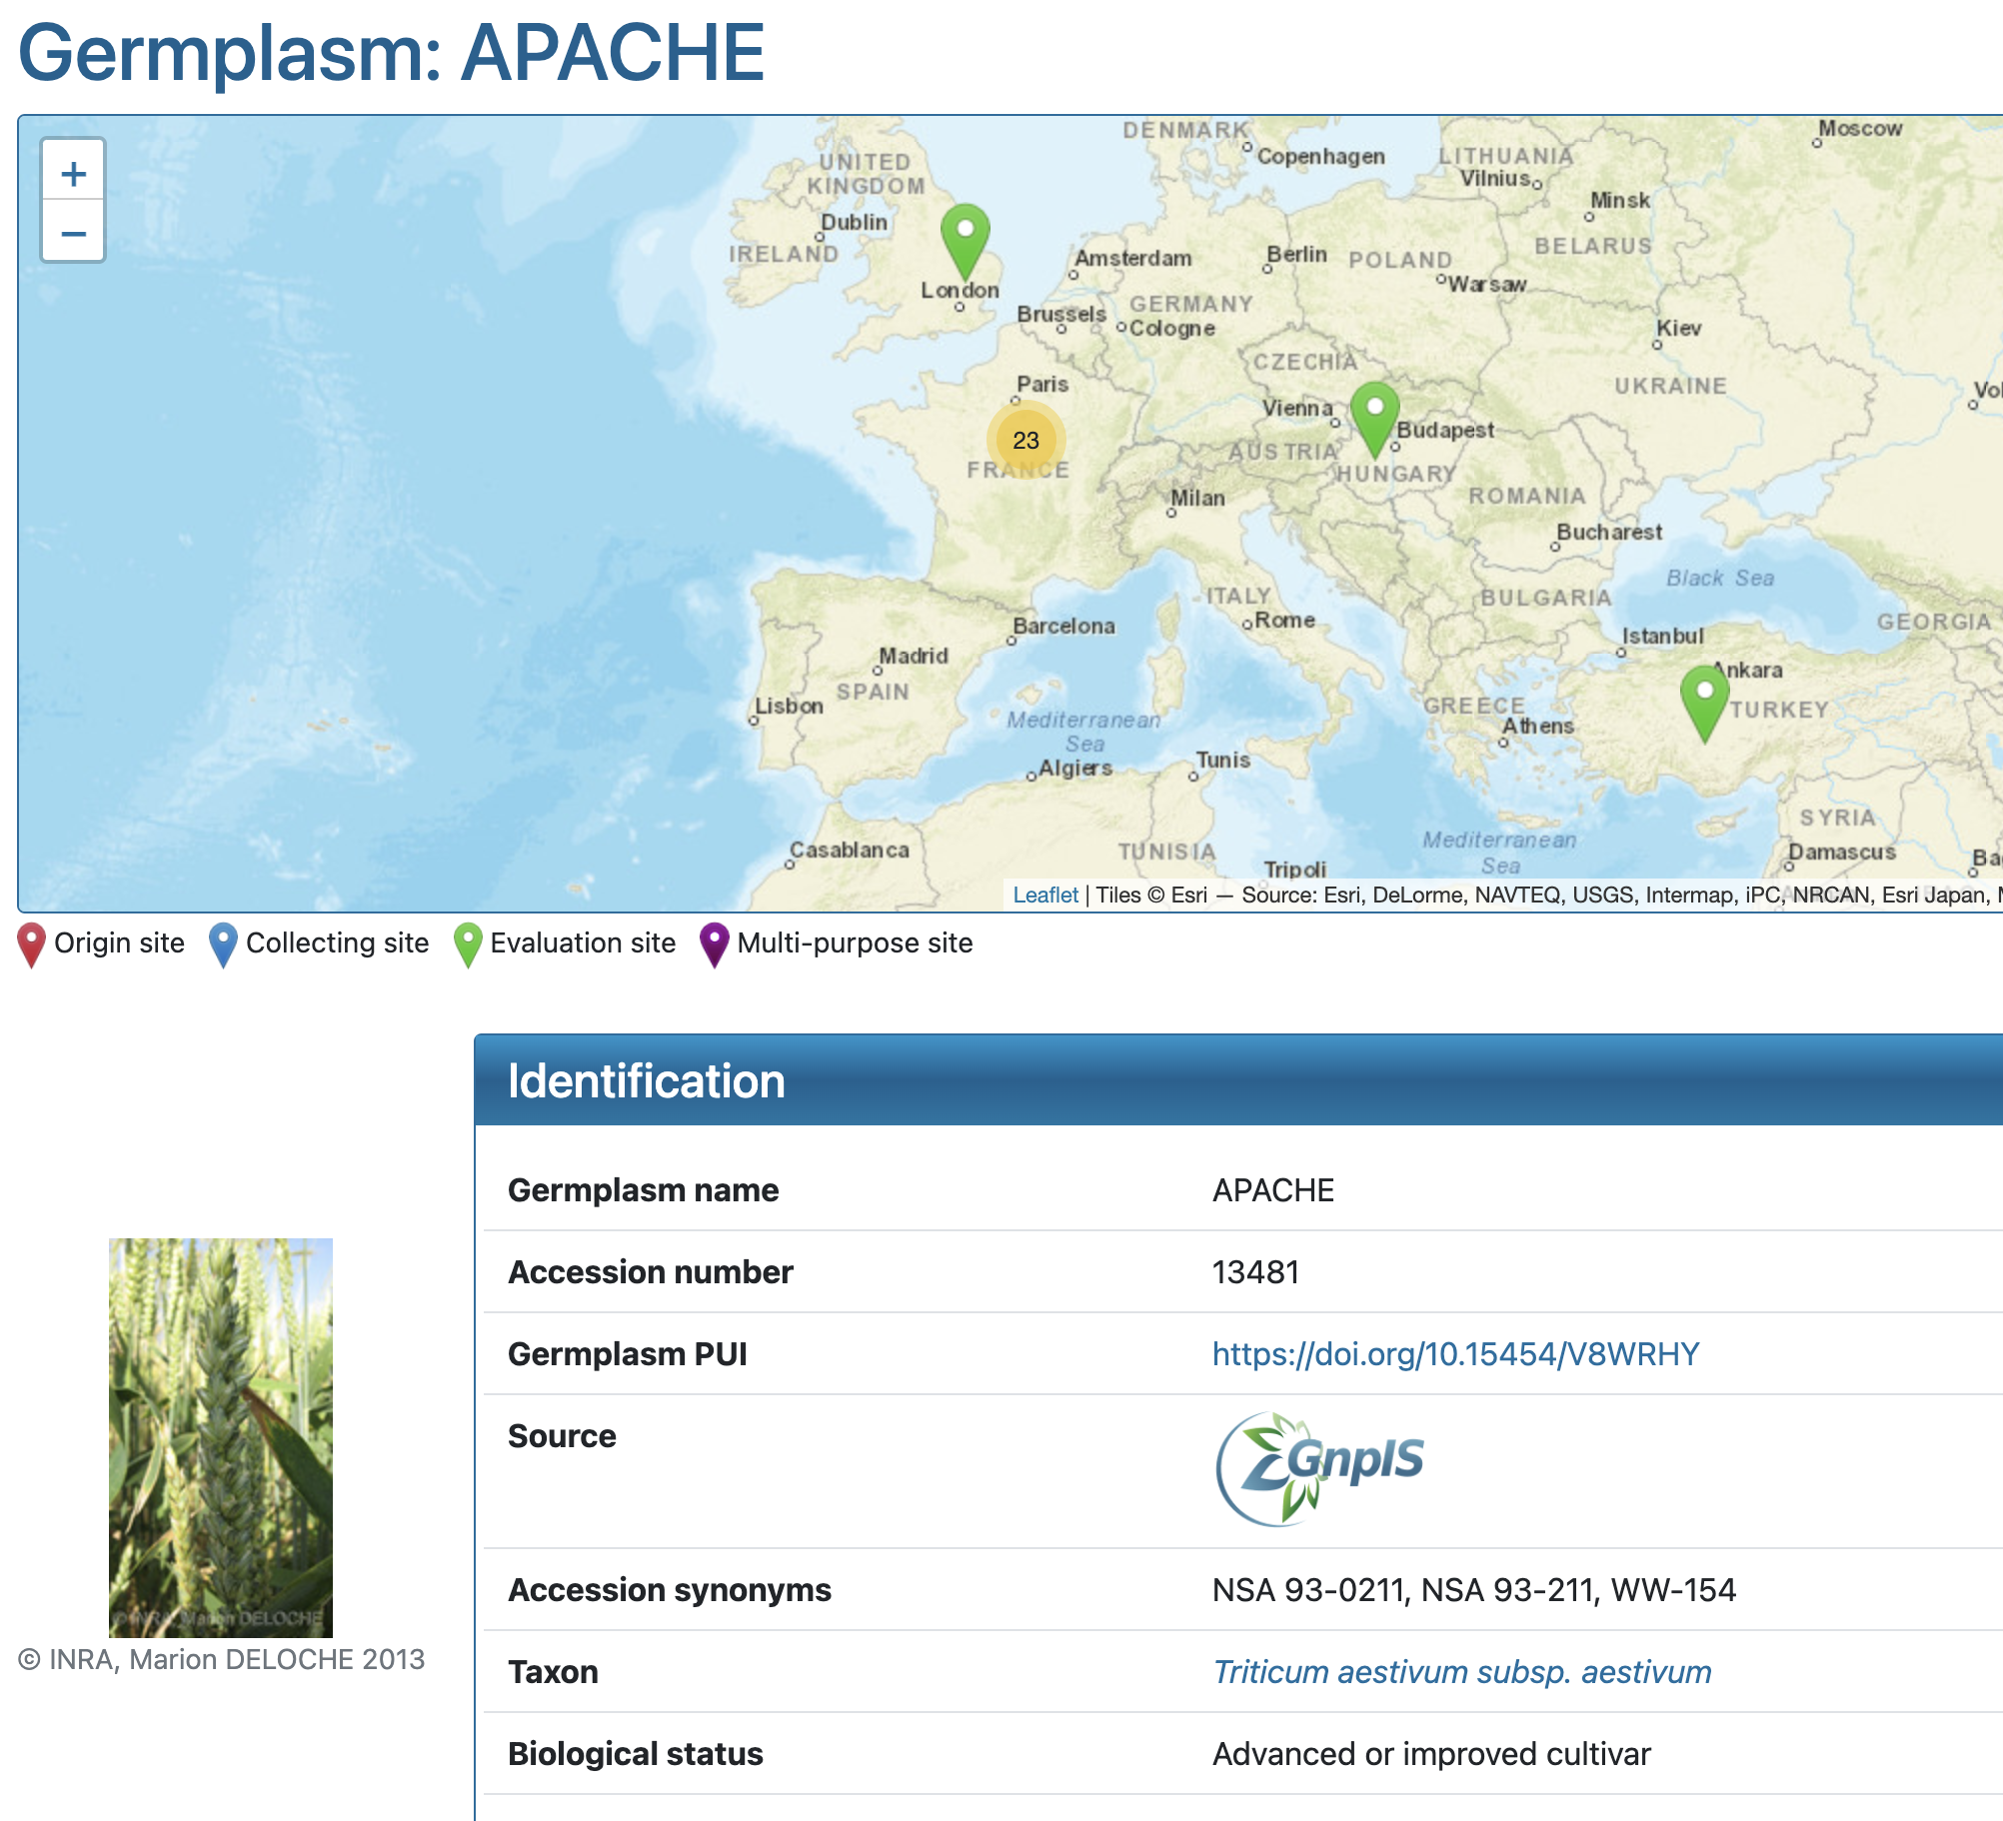
FAIDARE Preview: Germplasm

Slide 19
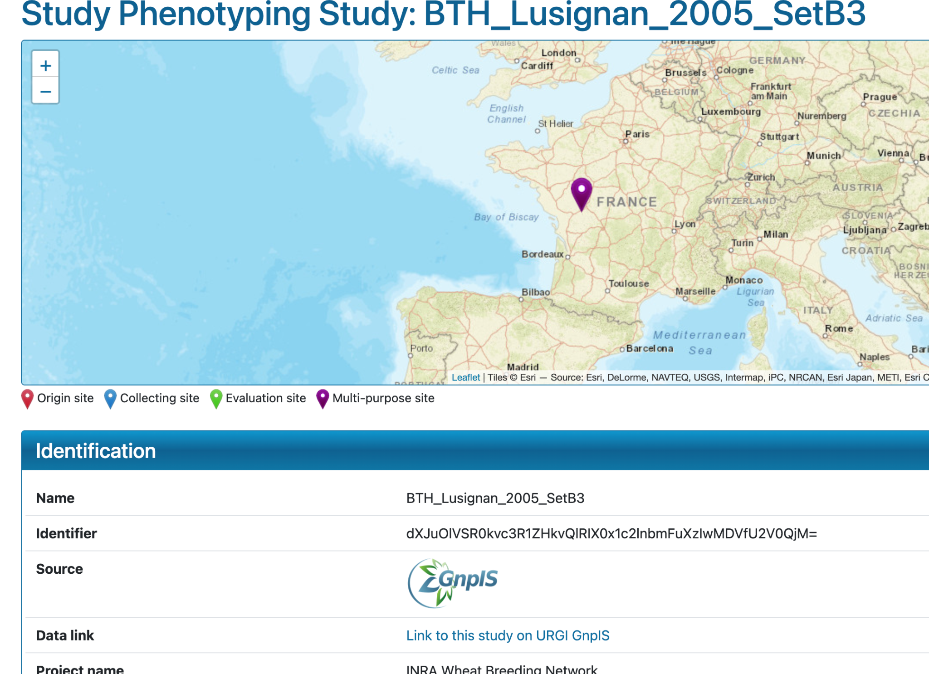
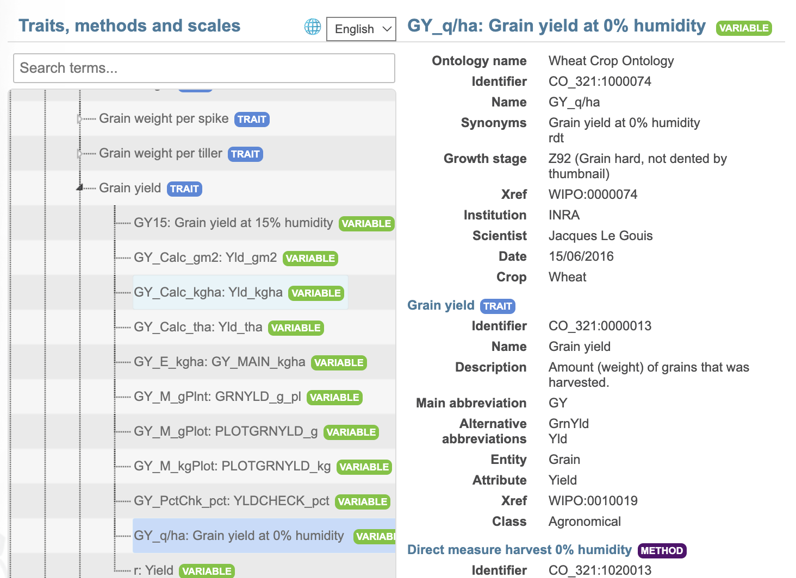
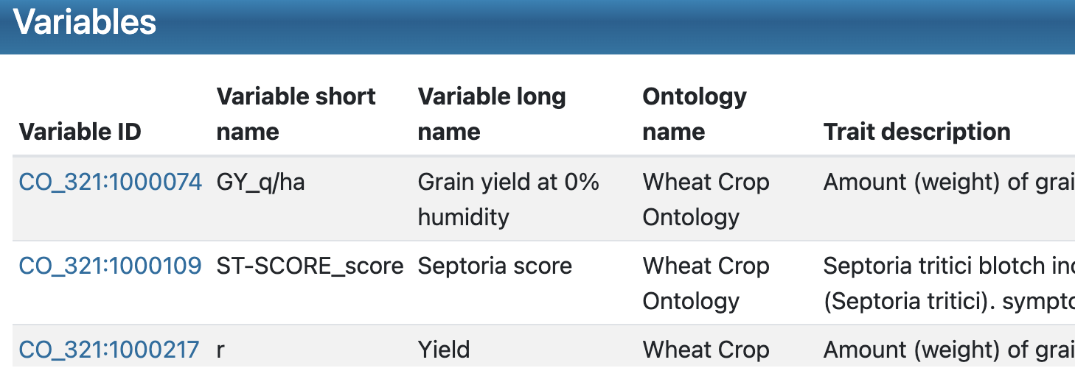
FAIDARE Preview: Study

Slide 20
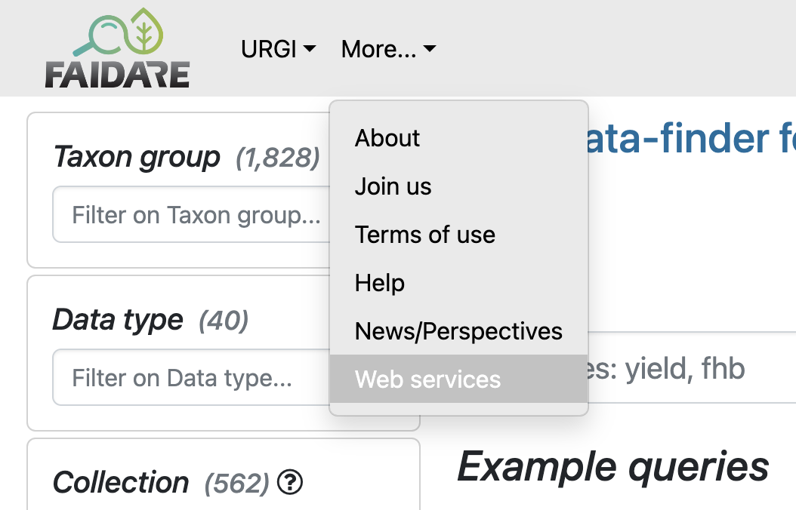
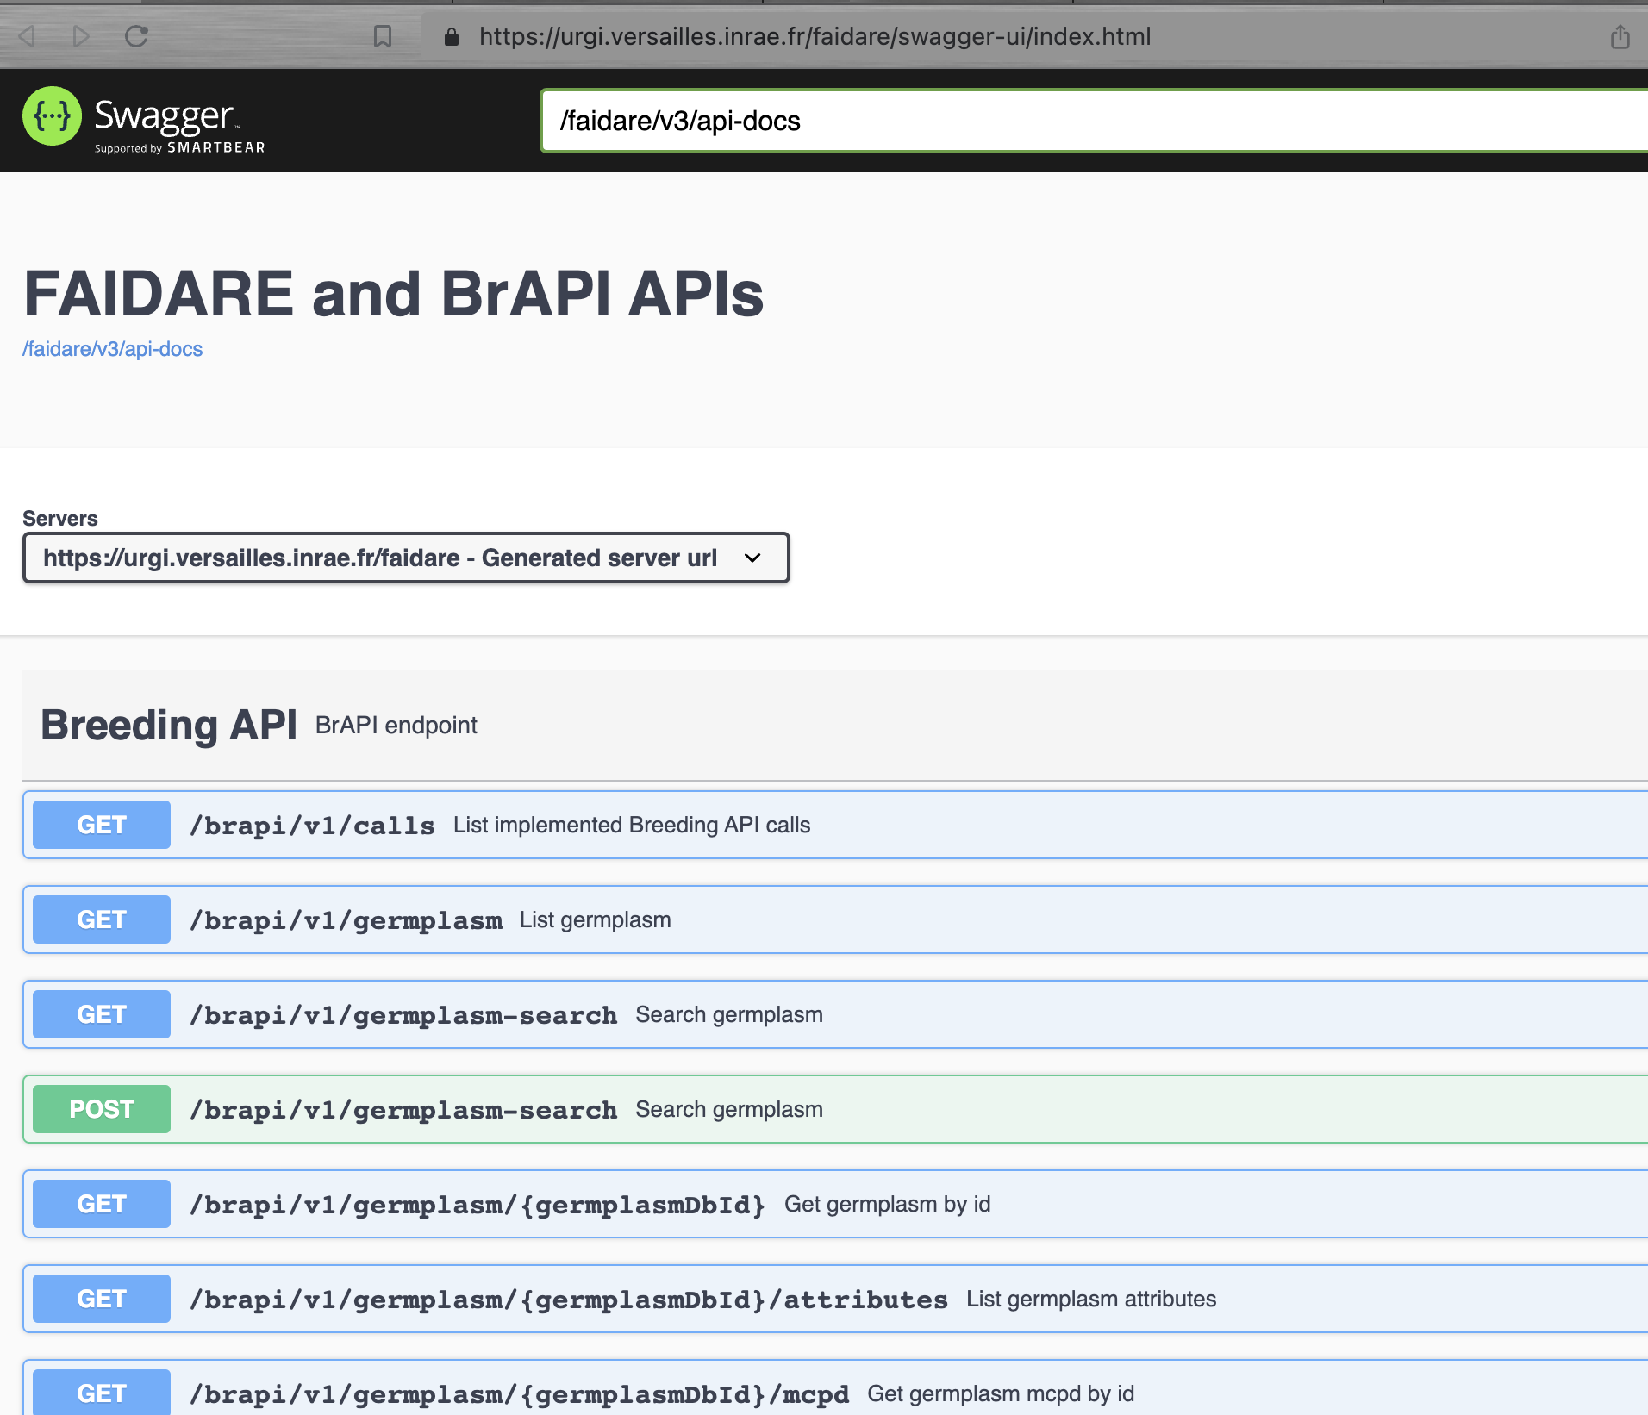
Integrated BrAPI endpoint
V1.3 now
V2 this year

Slide 21
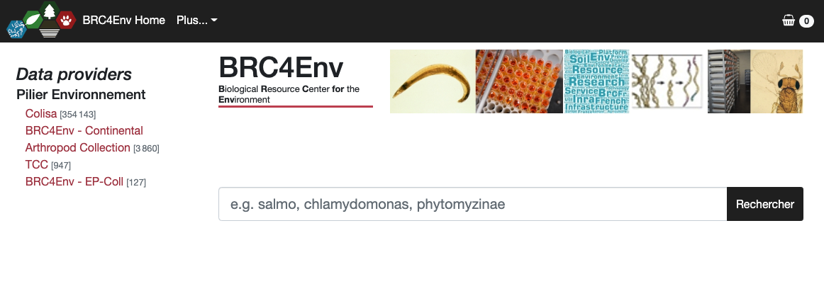
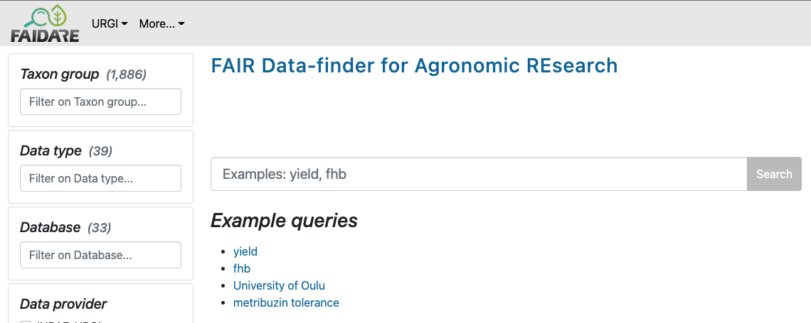
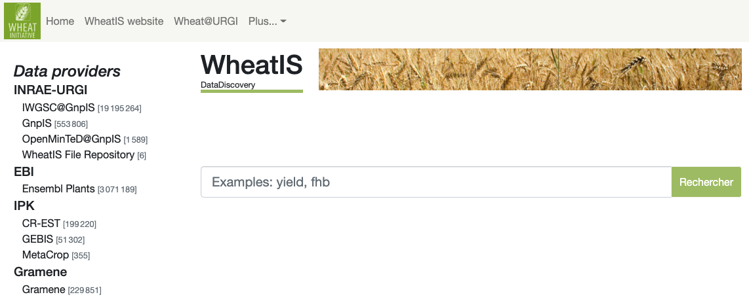
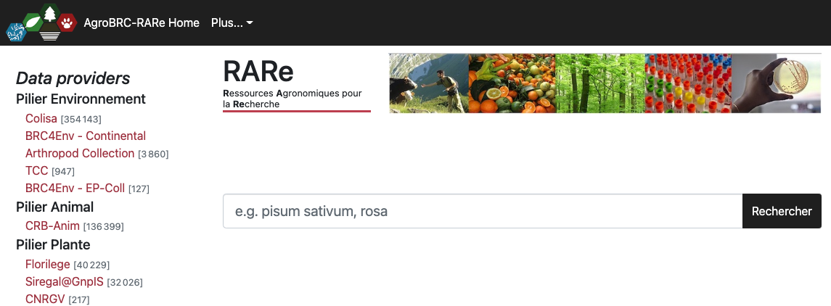
FAIDARE : Adapted to several portals

Slide 22
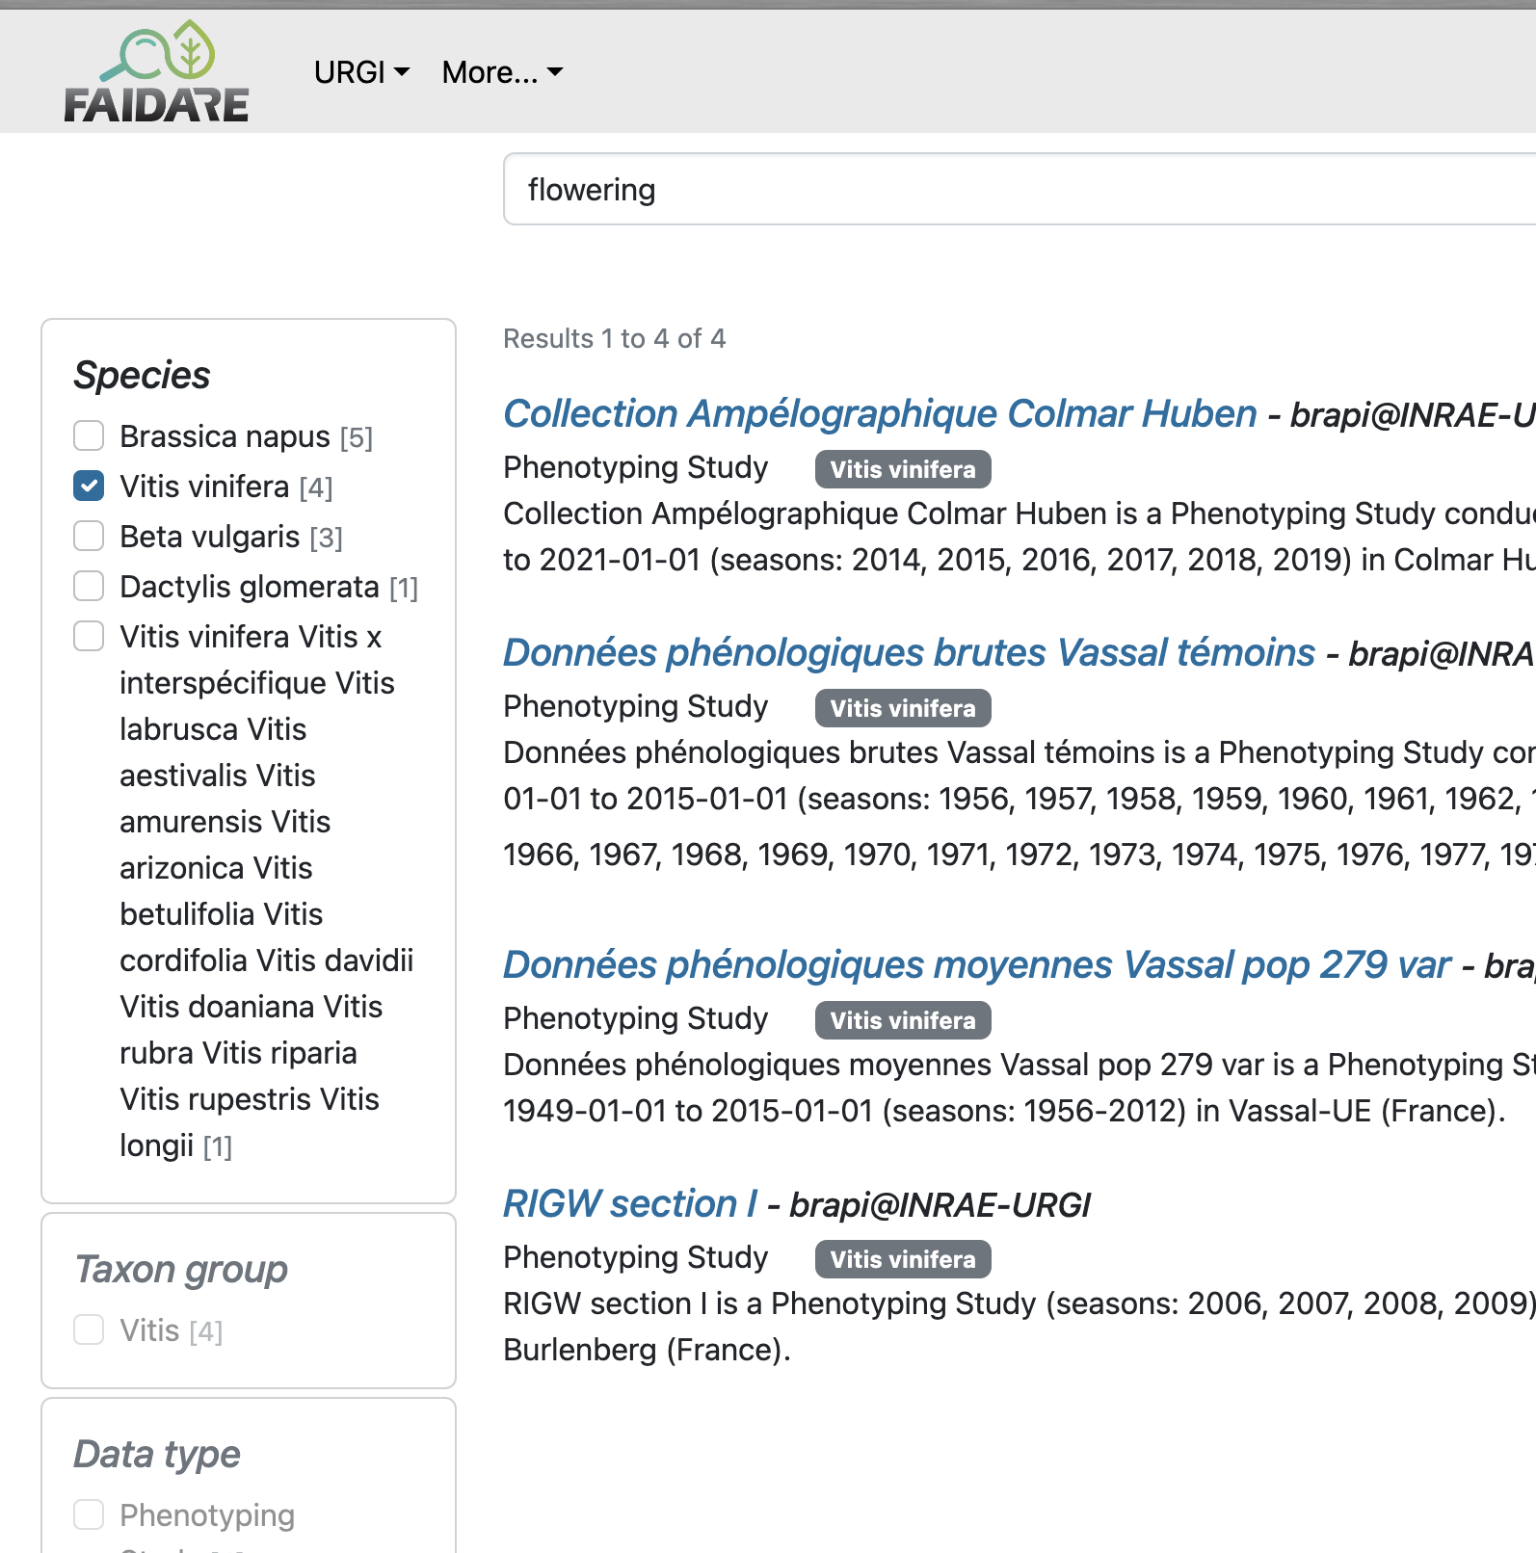
FAIDARE exemple Phenotyping
https://urgi.versailles.inrae.fr/faidare/search?query=flowering&page=1&descendants=false&species=Vitis%20vinifera&db=brapi@INRAE-URGI
« Flowering »
Vitis vinifera
Source brapi URGI

Slide 23
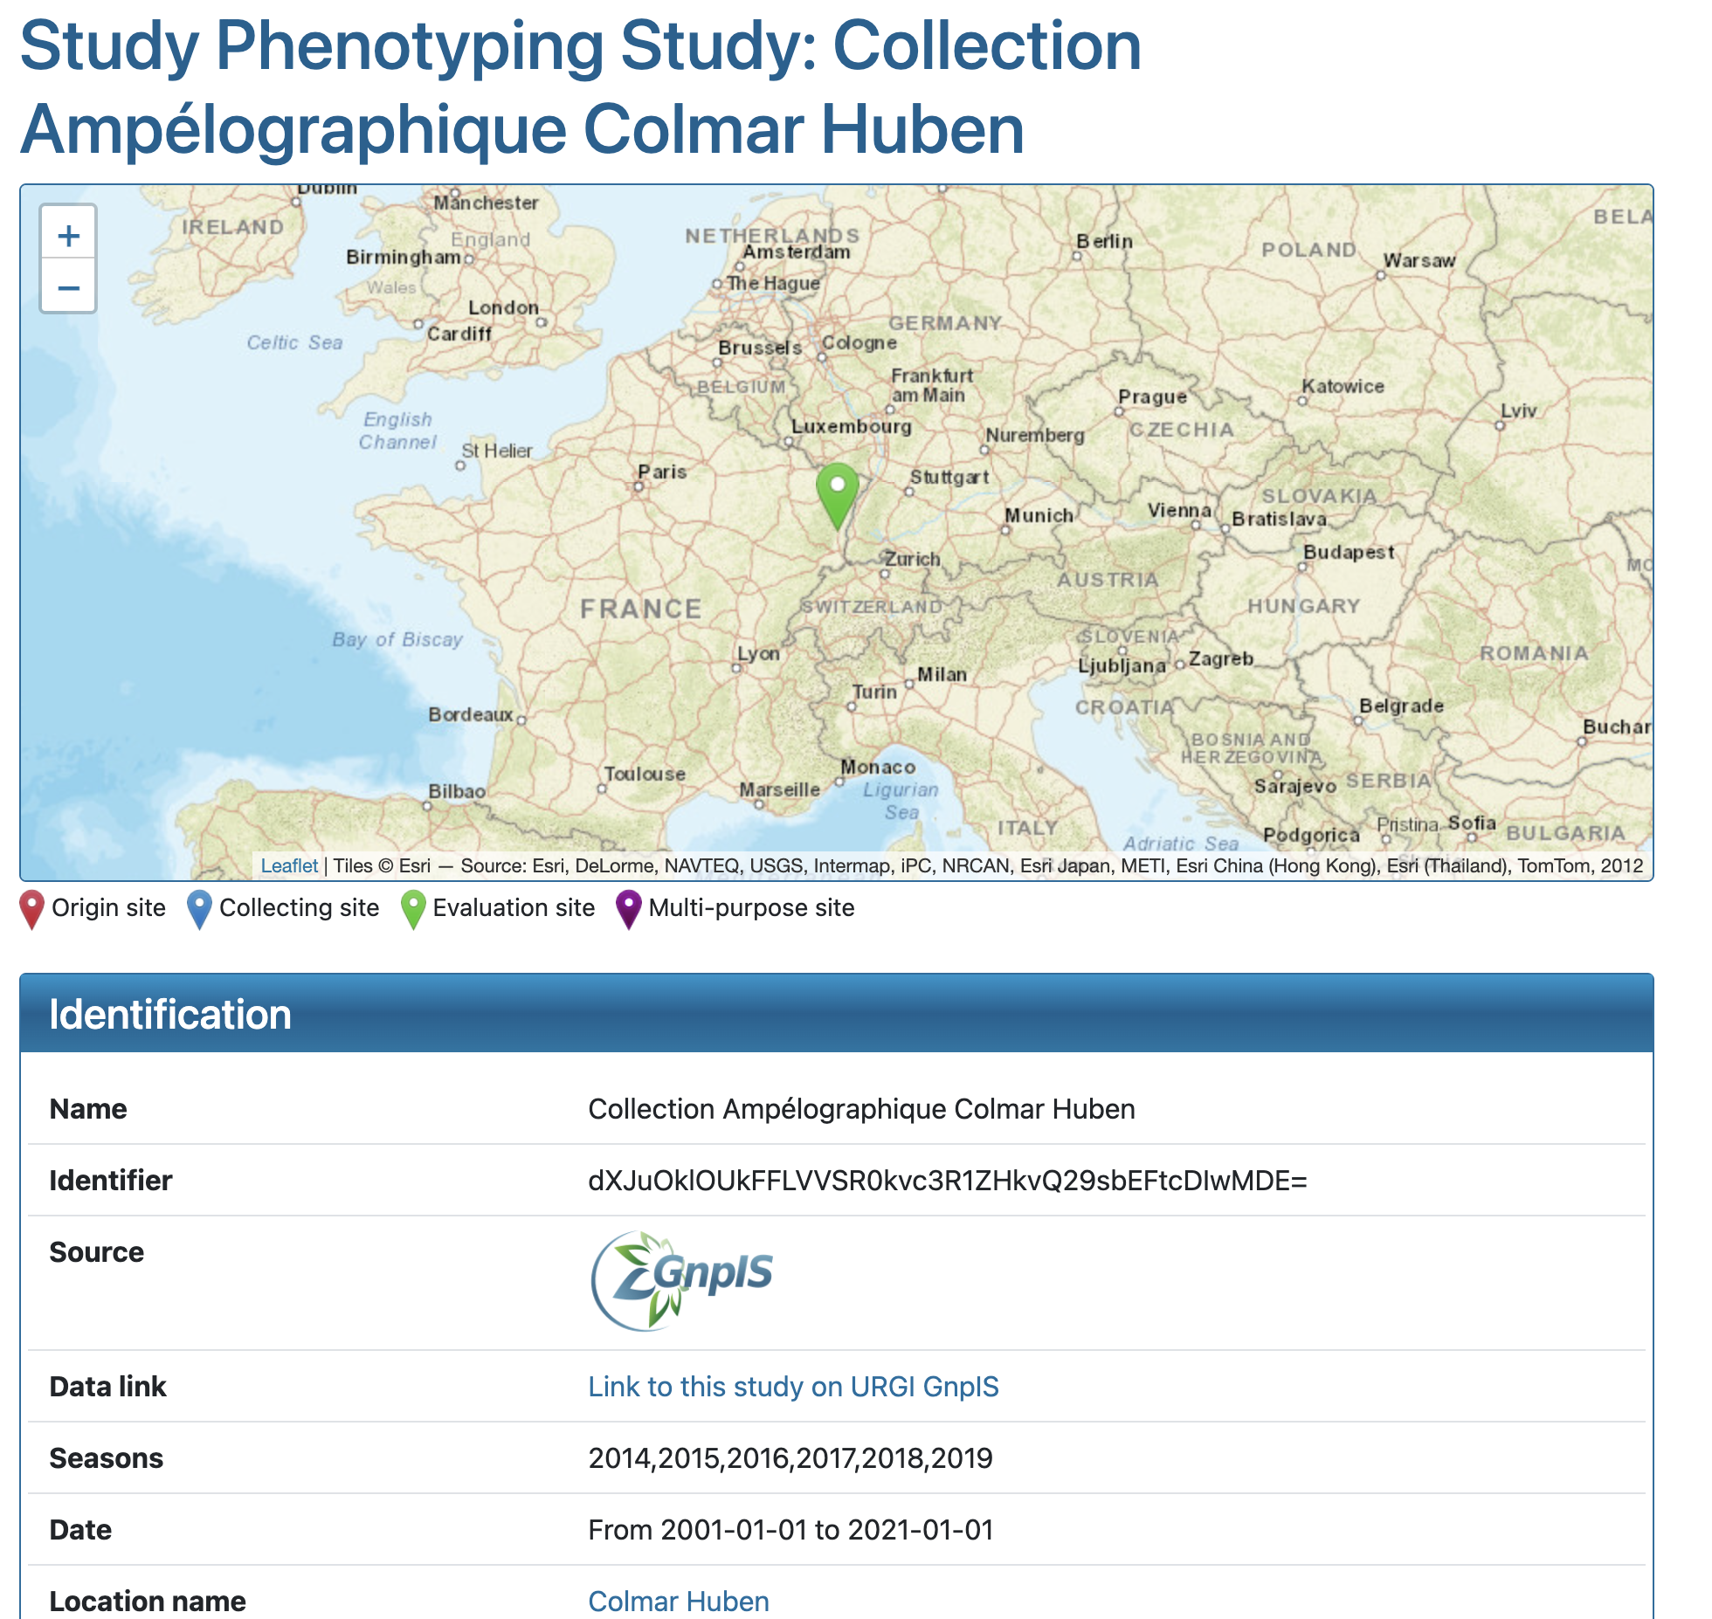
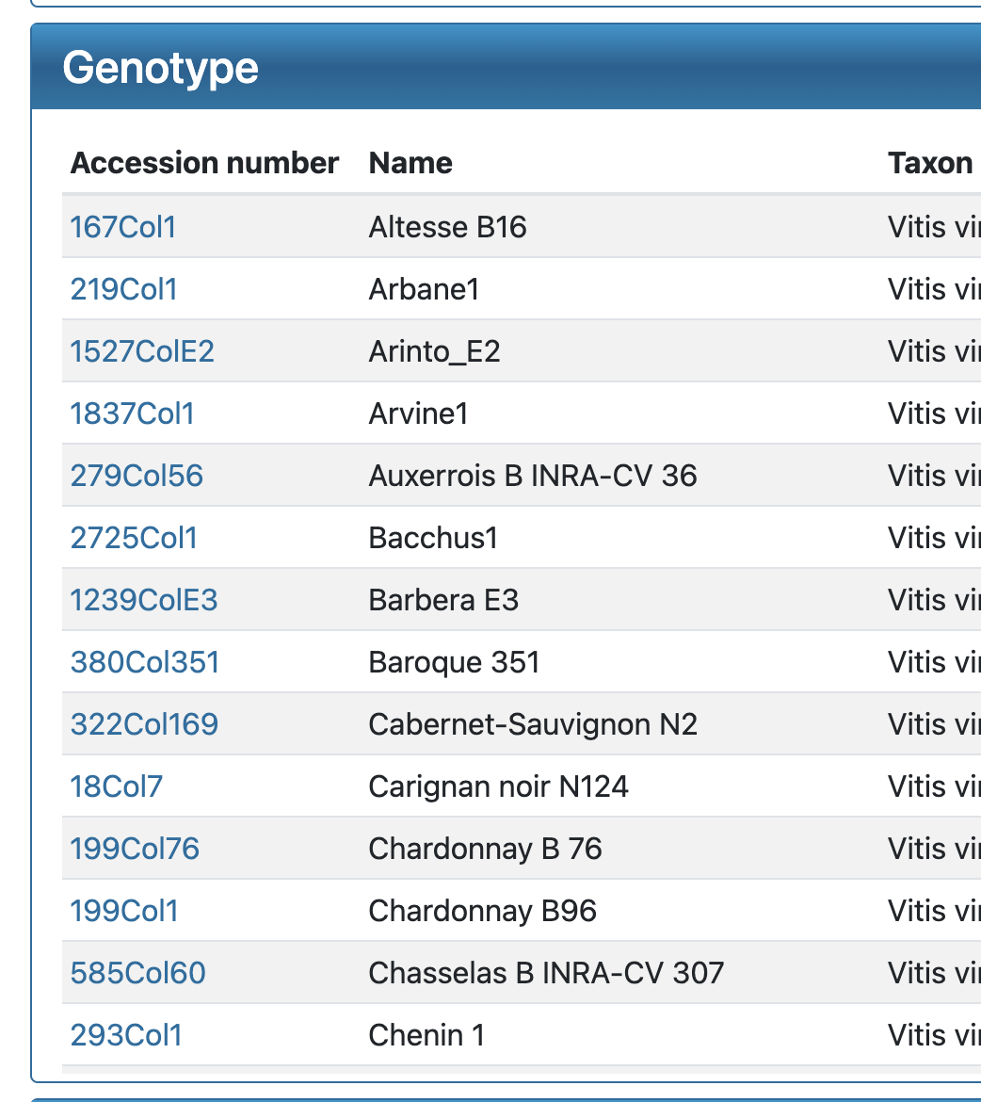
FAIDARE exemple Pheno
https://urgi.versailles.inrae.fr/faidare/search?query=flowering&page=1&descendants=false&species=Vitis%20vinifera&db=brapi@INRAE-URGI
« Flowering »
Vitis vinifera
Source brapi URGI
Study preview

Slide 24
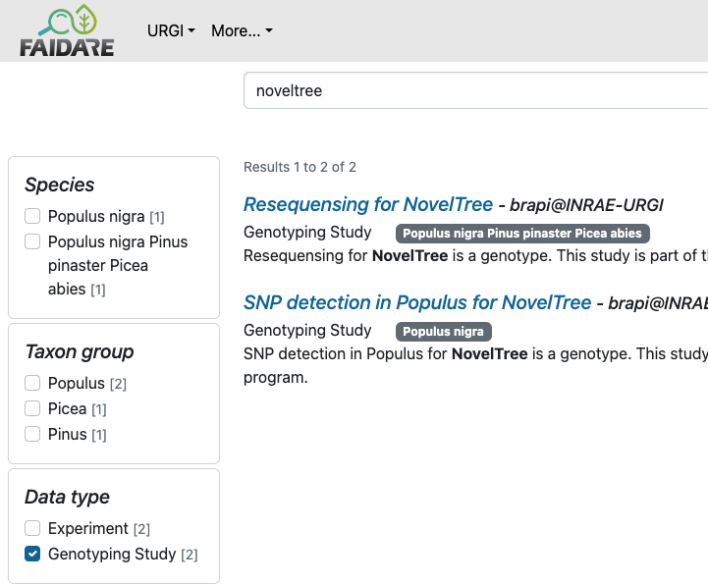
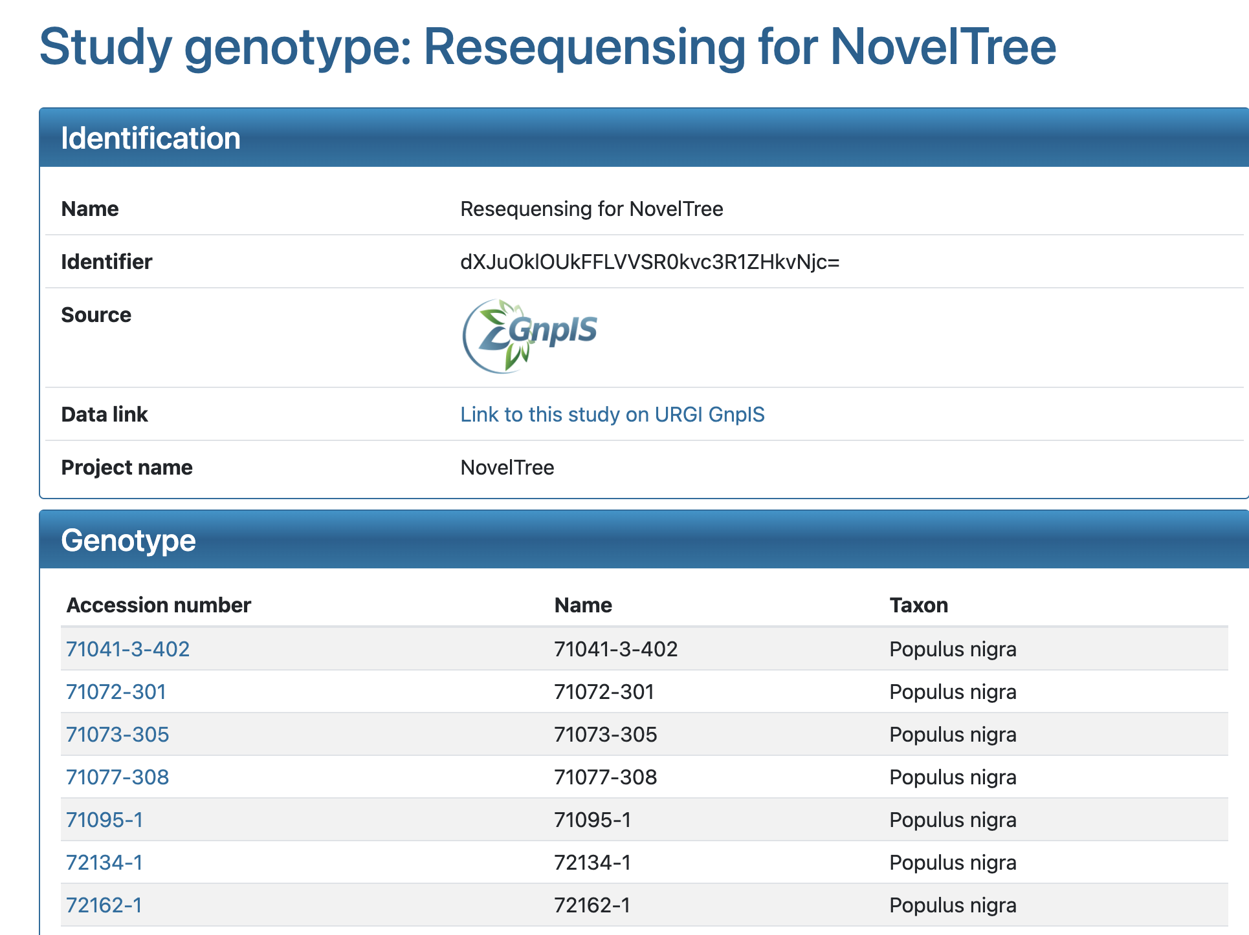
FAIDARE Genotyping Study example
Genotyping study
Access to whole study data in the source
VCF download, variation browsing, …

Slide 25
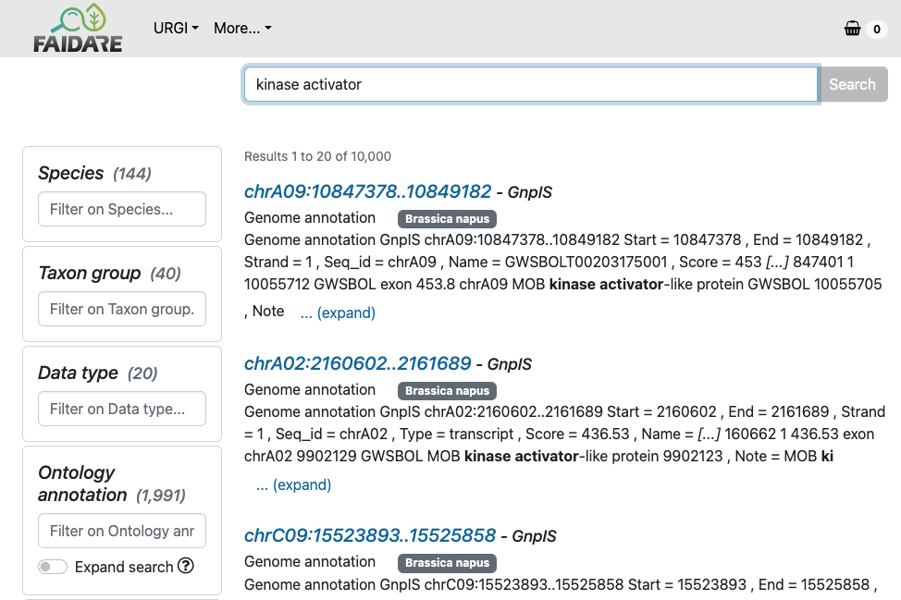
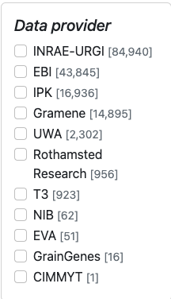
FAIDARE Genomic example

Slide 26
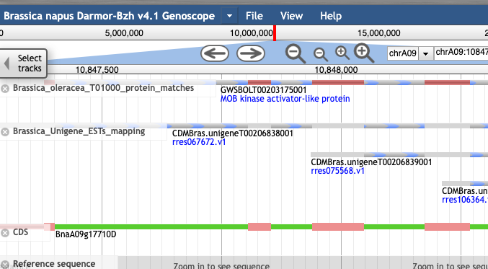
FAIDARE Genomic example
Genome browser: JBrowse

Slide 27
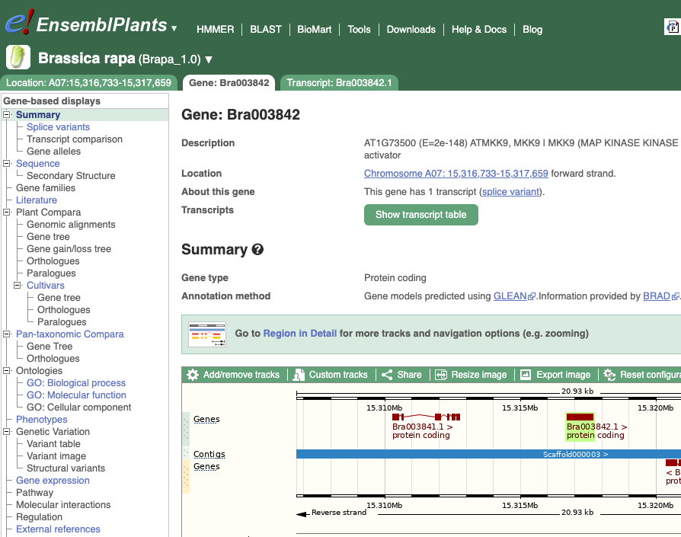
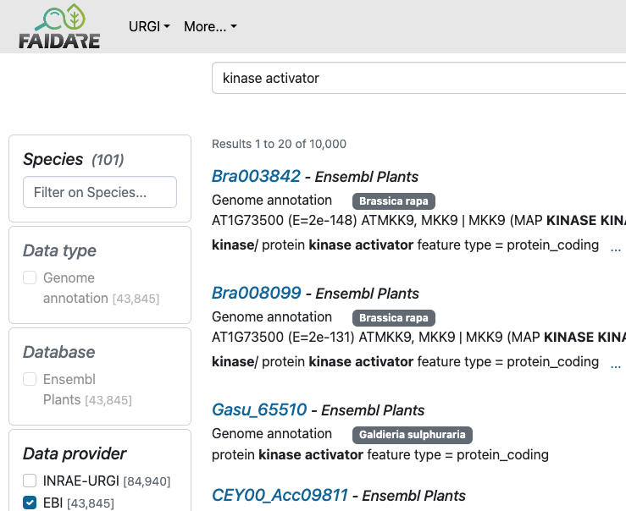
FAIDARE Genomic example
Genome browser: ensembl

Slide 28
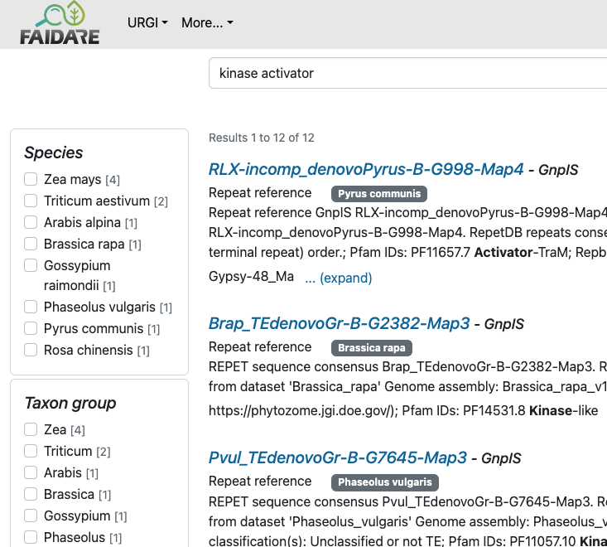
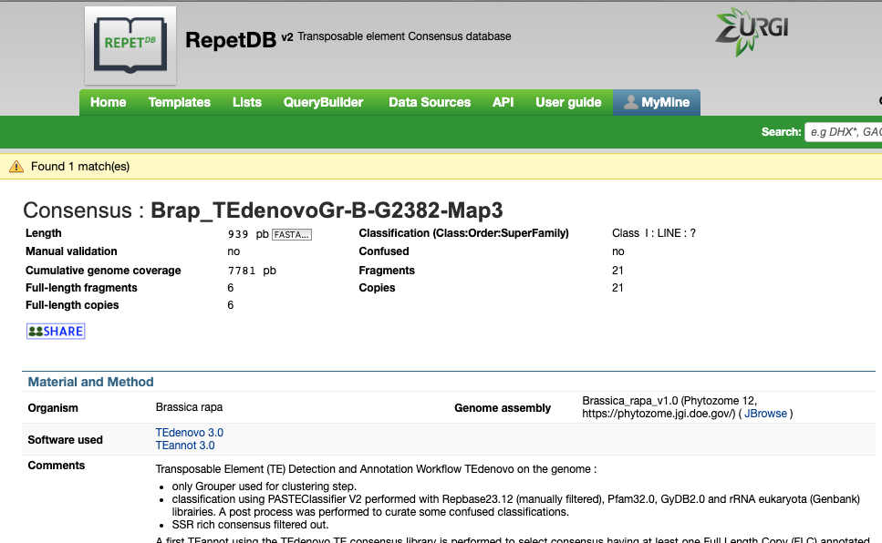
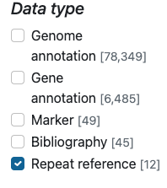
FAIDARE Genomic example
Intermine : REPETDB

Slide 29
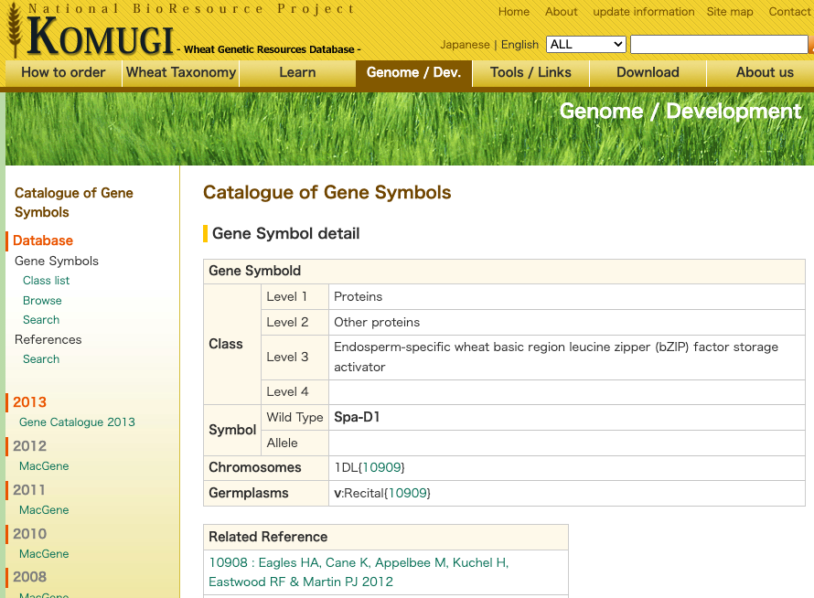
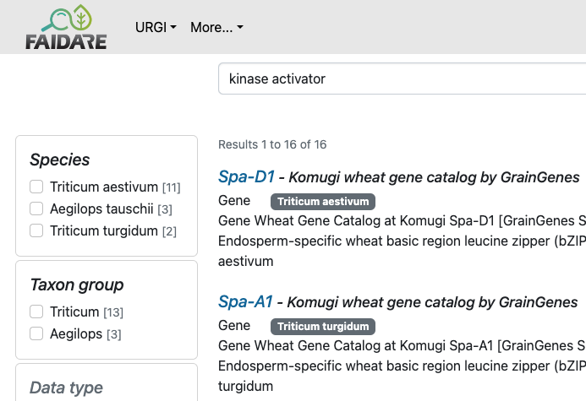
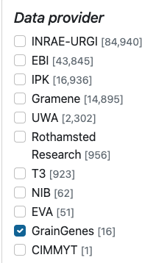
FAIDARE Genomic example
Gene catalog

Slide 30
FAIDARE & GnpIS & Recherche Data Gouv

Slide 31
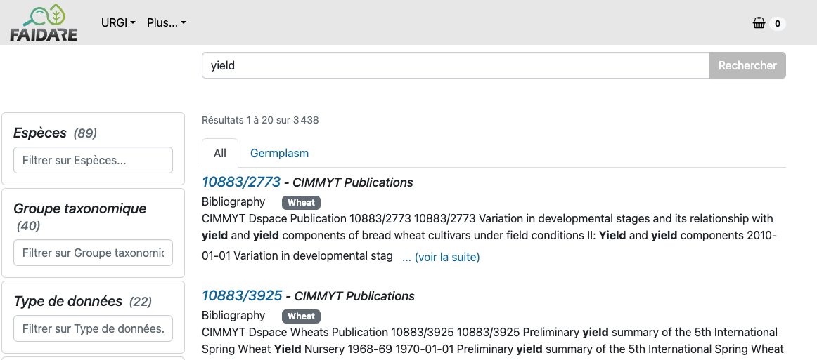
FAIDARE et GnpIS
FAIDARE Nouvelle interface phenotypage et CRB pour GnpIS
Siregal → FAIDARE
Resources génétiques
Quasi finalisé
Card accession
Panier de commande
Recherches
Exports
EPHESIS → FAIDARE
Expériences de phénotypage
En cours, 2024 +
…

Slide 32
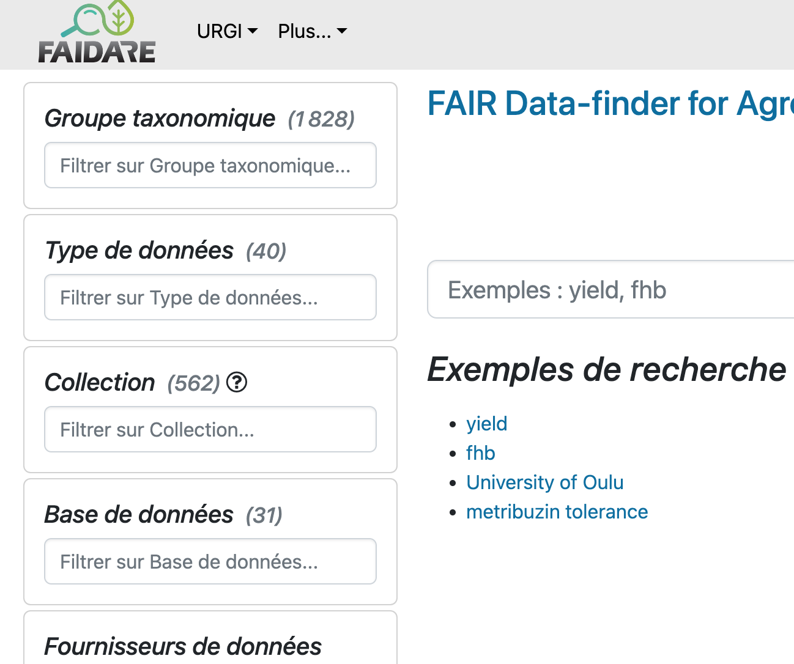
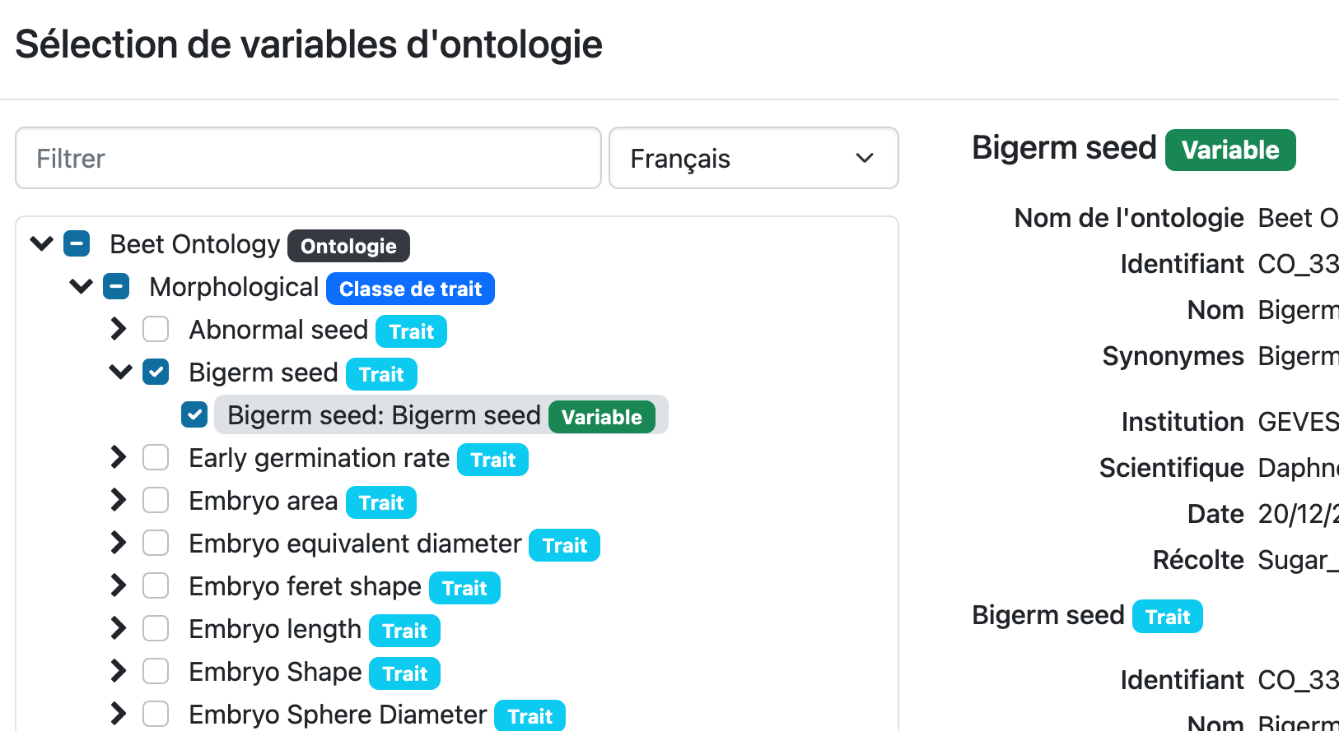
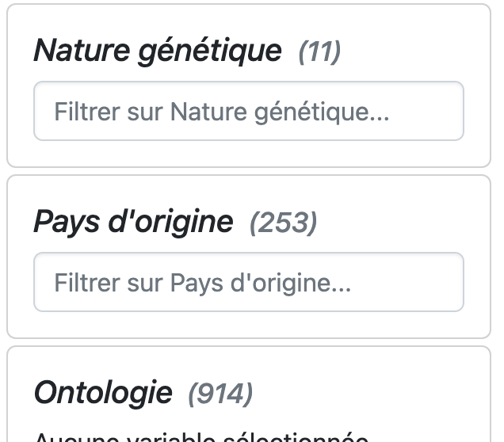
Entrepot & Catalogue de données
Generique
Année
Type de données
Auteur
Organisme
Mots clefs
Specifique Plantes et Agriculture
Portail de données
Recherches ciblées
Sélection des jeux de données du domaine
Collaboration → recherche data gouv

Slide 33
MERCI
Questions

